Slide 1
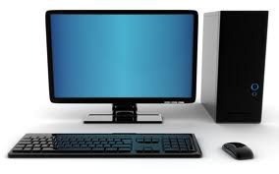
স্বাগতম

Slide 2
পরিচিতি
মোঃ সালাহউদ্দিন সেখ
সহকারী শিক্ষক(কম্পিউটার)
সংগ্রামপুর দাখিল মাদ্রাসা
কালুখালী, রাজবাড়ী।

Slide 3
শ্রেণীঃ সপ্তম
বিষয়ঃ তথ্য ও যোগাযোগ প্রযুক্তি সময়ঃ ৪০ মিনিট
অধ্যায়ঃ প্রাত্যহিক জীবনে তথ্য ও যোগাযোগ প্রযুক্তি

Slide 4
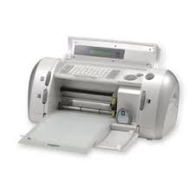
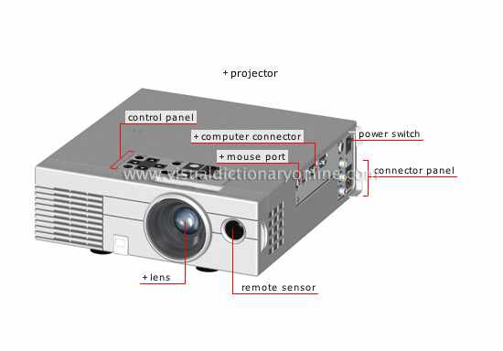
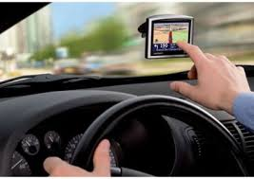


Slide 5
তথ্য ও যোগাযোগ প্রযুক্তির ব্যবহার

Slide 6
শিখনফল
১। তথ্য ও যোগাযোগ প্রযুক্তি কি তা বলতে পারবে।
২। প্রাত্যহিক জীবনে তথ্য ও যোগাযোগ প্রযুক্তিসমূহের বর্ণনা দিতে পারবে।

Slide 7
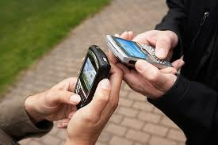
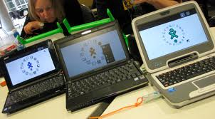
কম্পিউটারে তথ্য আদান প্রদান
তথ্য আদান-প্রদান

Slide 8

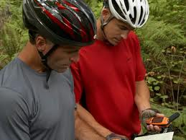
মোবাইল ফোন
জিপিএস

Slide 9
যে সকল প্রযুক্তির মাধ্যমে তথ্য আদান-প্রদান, সংরক্ষন ও যোগাযোগ স্থাপন করা যায় সে সকল প্রযুক্তি সমূহকে তথ্য ও যোগাযোগ প্রযুক্তি বলে।

Slide 10
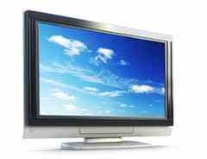

মনিটর
টেলিভিশন

Slide 11

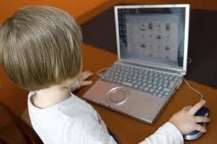
কাজ
গেমস

Slide 12
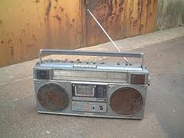
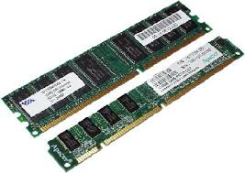
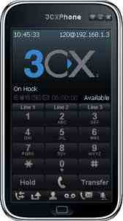
দলীয় কাজ
তিনটি তথ্য প্রযুক্তির নাম লেখ।

Slide 13
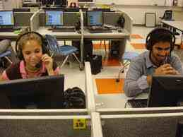
মূল্যায়ন

Slide 14
বাড়ির কাজ
তথ্য ও যোগাযোগ প্রযুক্তির গুরুত্ব ব্যখ্যা কর।

Slide 15
ধন্যবাদ

